Slide 1
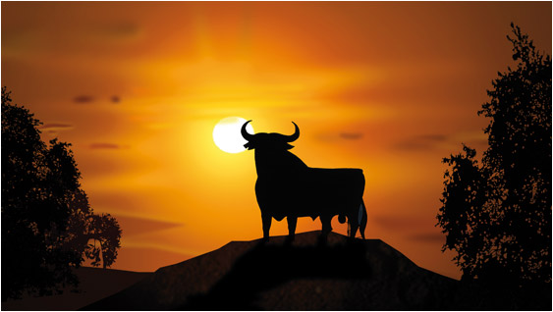





EL TORO
DE
OSBORNE

Slide 2
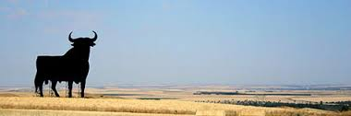
De cartel publicitario a icono cultural.
Hablando del Toro de Osborne

Slide 3


Slide 4
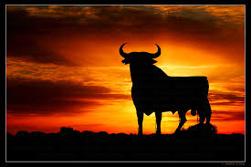

Slide 5
El toro de Osborne es una enorme silueta de un toro de lidia, de aproximadamente 14 metros de altura, concebida originalmente como una gran valla publicitaria de carretera para promocionar el brandy de Jerez Veterano del Grupo Osborne.
Las vallas se encuentran repartidas a lo largo de la geografía española, de forma general junto a carreteras y sobre cerros para cortar el horizonte y favorecer de ese modo su visión. Aunque la función inicial era publicitaria, con el paso del tiempo y el arraigo cultural se ha convertido, traspasando los límites de la marca comercial de esta empresa, en un símbolo cultural de España.
Toros similares, también colocados por el Grupo Osborne, pero habitualmente con el nombre del brandy Magno impreso sobre ellos, existen en las carreteras mexicanas.

Slide 6
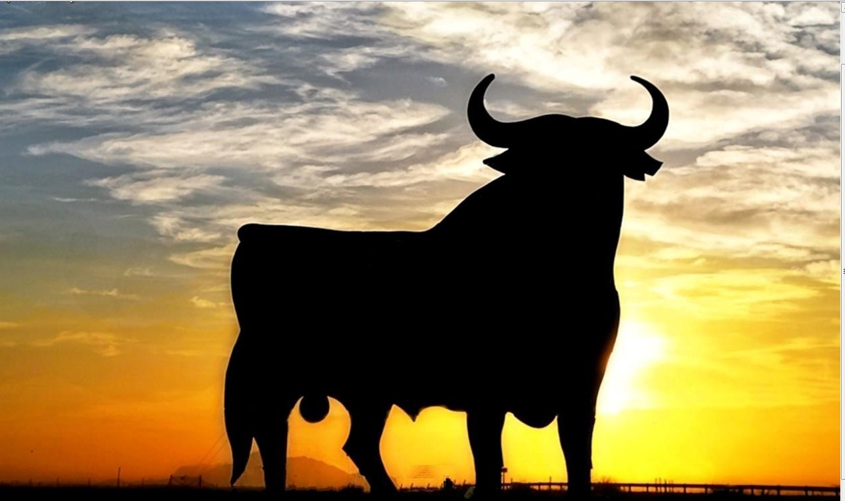

Slide 7
En la actualidad existen 91 toros de Osborne distribuidos de forma irregular por España. Existe una concentración en torno al Marco de Jerez, en las provincias de Cádiz y Sevilla. El resto se encuentran dispersados por la geografía española de forma no sistemática, mientras que algunas comunidades autónomas carecen de ellos (Cantabria, Cataluña, Ceuta) (Baleares, Canarias, Melilla, Navarra, Región de Murcia y País Vasco), existen otras pequeñas concentraciones en torno a Asturias, Zaragoza o Alicante. A continuación se muestra una tabla con la distribución por autonomías:

Slide 8
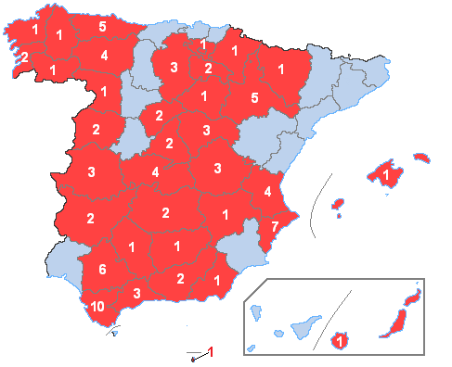

Slide 9
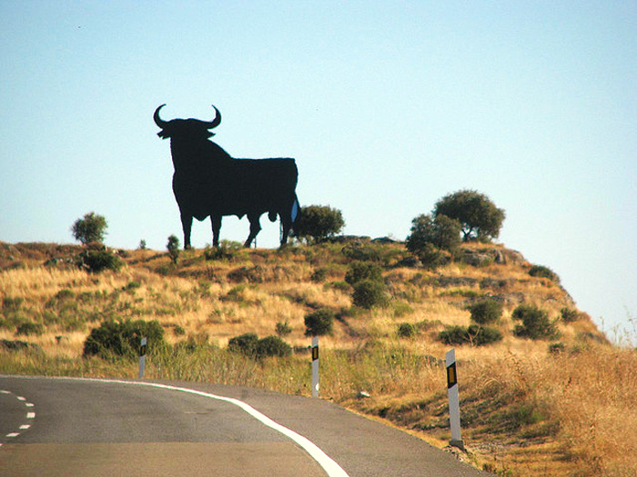

Slide 10

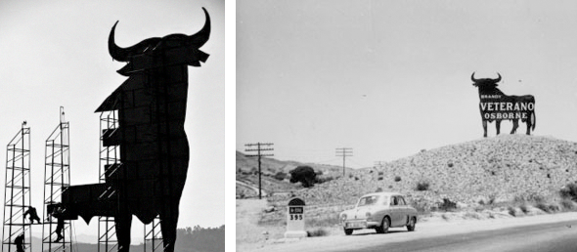

Slide 11
1956: la agencia Azor Publicidad realiza, por encargo del Grupo Osborne, el diseño de un símbolo que sirviera para representar el brandy Veterano en vallas publicitarias de carretera. El artista Manolo Prieto, director de esta agencia publicitaria, propone la figura del toro bravo que aún se conserva.
1958: en noviembre comienzan a colocarse las primeras vallas, fabricadas en madera. Medían 4 metros de altura, tenían los cuernos pintados de blanco y un rótulo que anunciaba la bebida.
1961: puesto que las condiciones meteorológicas adversas dañaban las vallas de madera, comienzan a construirse chapadas en metal. Se consigue aumentar su tamaño hasta los 7 metros.

Slide 12
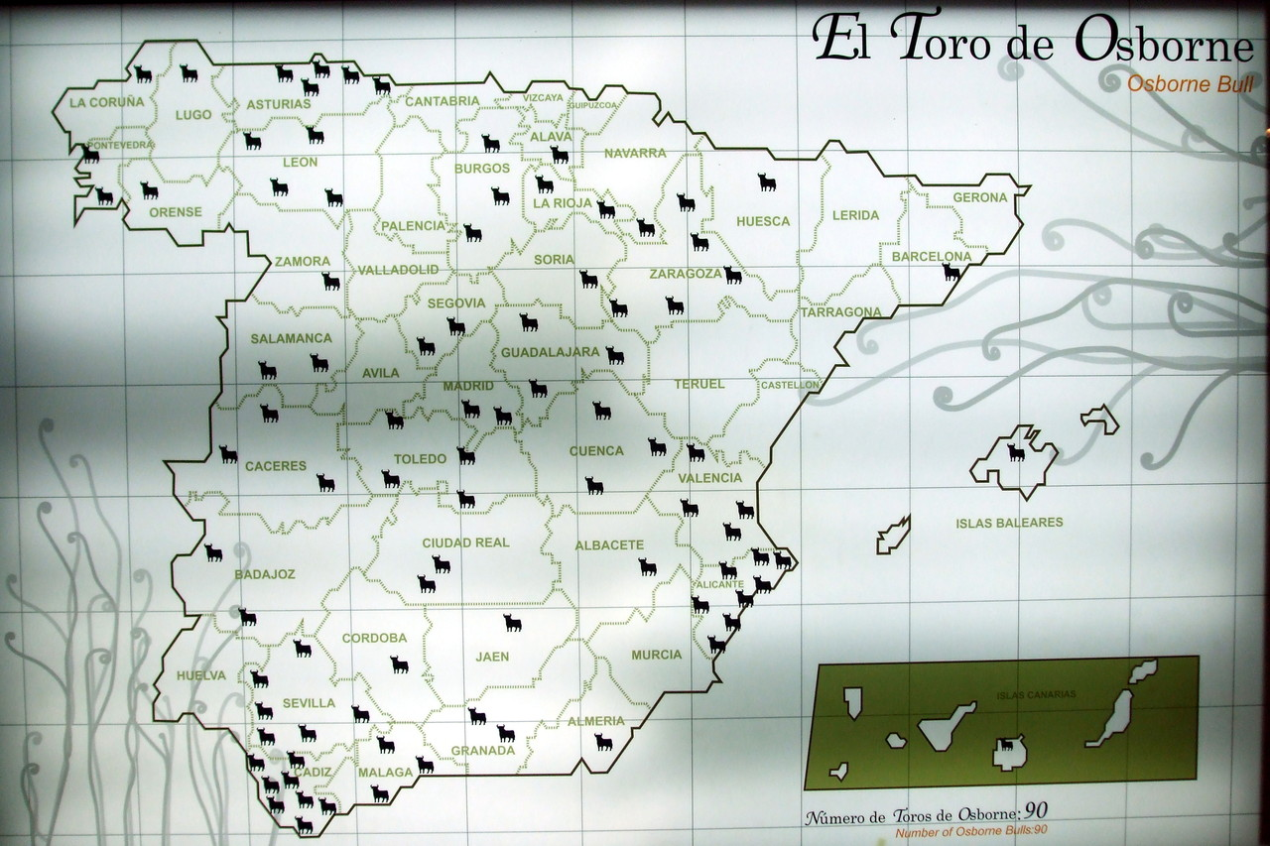

Slide 13
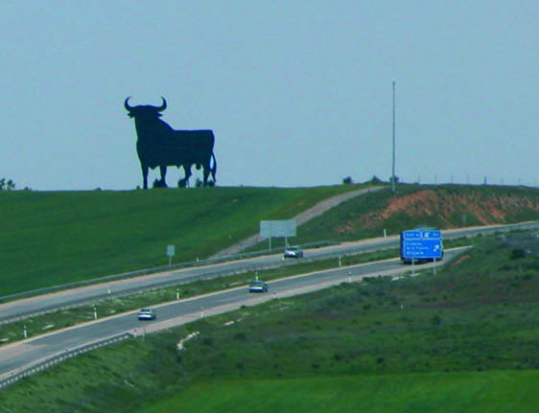

Slide 14
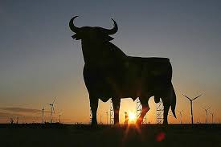

Slide 15
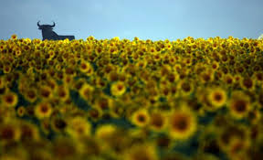

Slide 16
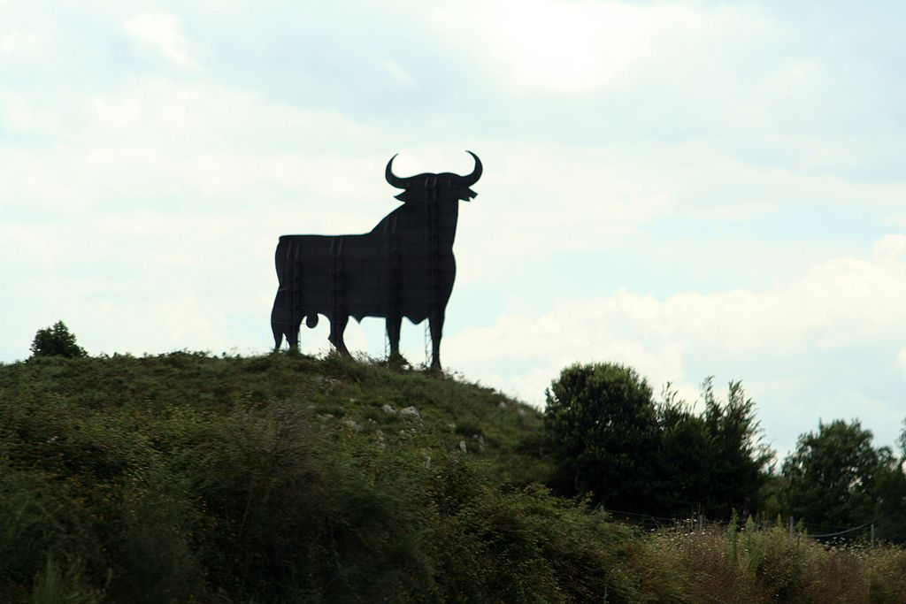
Toro de Osborne cercano a Llanes, Asturias

Slide 17
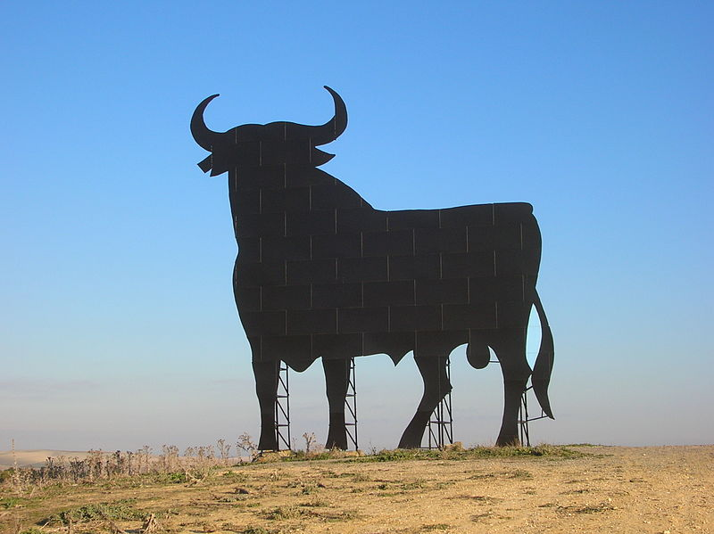
Toro de Osborne cercano a
Las Cabezas de San Juan, Sevilla

Slide 18
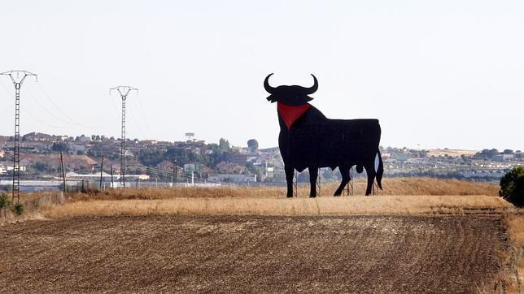
El toro toledano de San Fermín

Slide 19
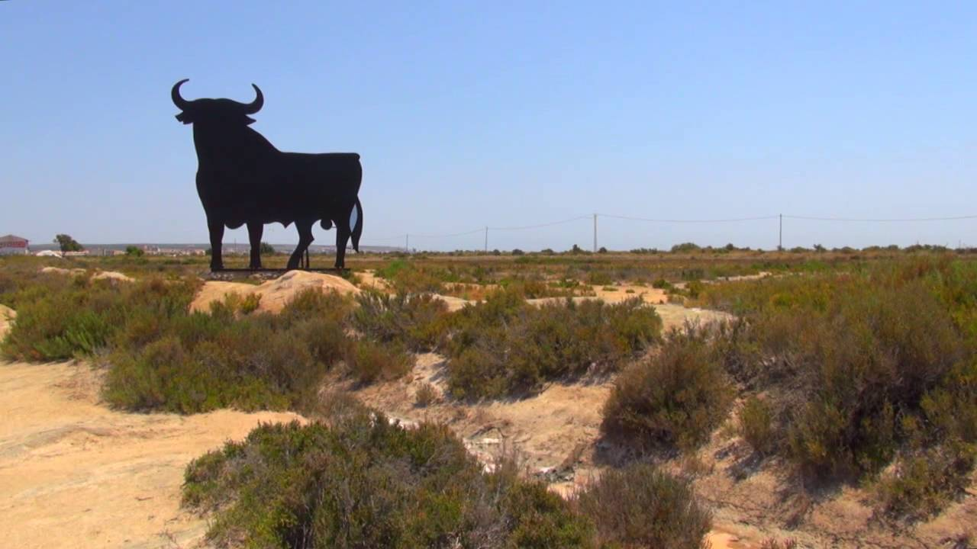
El toro de Osborne de Santa Pola

Slide 20
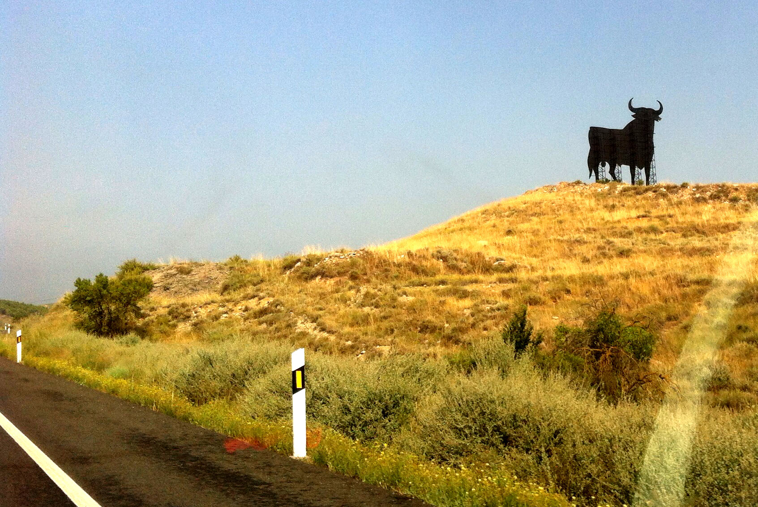

Slide 21
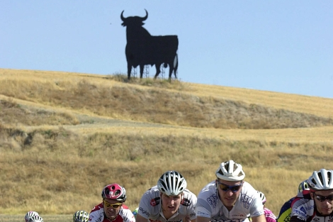
La valla de la Cuesta del Espino, en Córdoba, mientras pasaban por la carretera los ciclistas

Slide 22
Toro de Osborne cercano a Llanes, Asturias

Slide 23
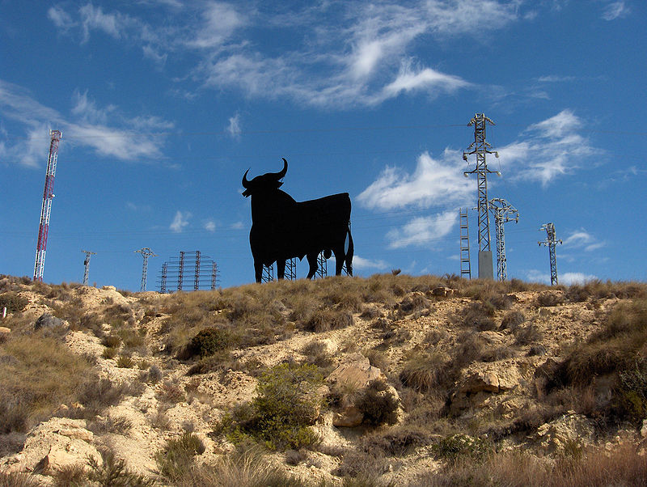
Uno de los siete toros de Osborne de la provincia de Alicante

Slide 24
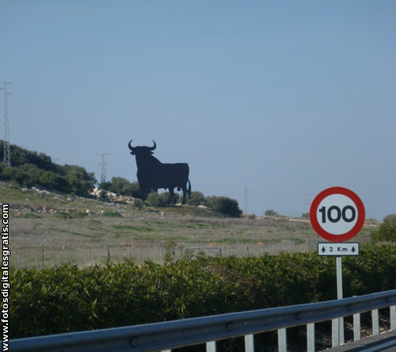

Slide 25
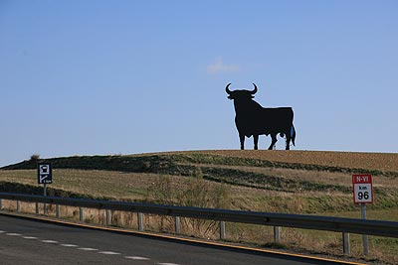

Slide 26
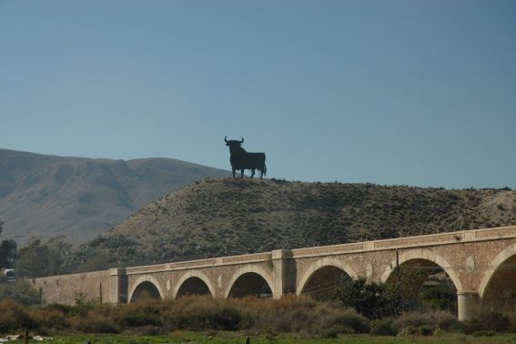

Slide 27
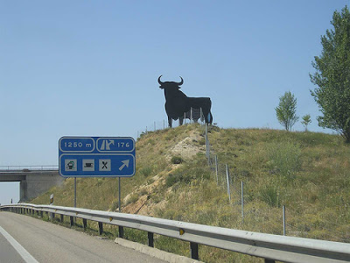

Slide 28
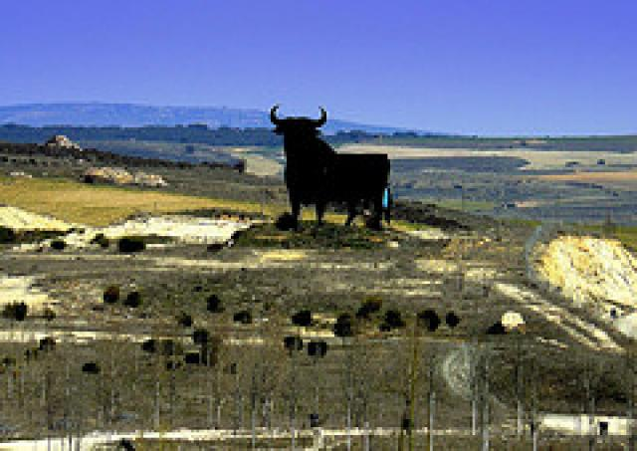
MEDINACELI (SORIA)

Slide 29
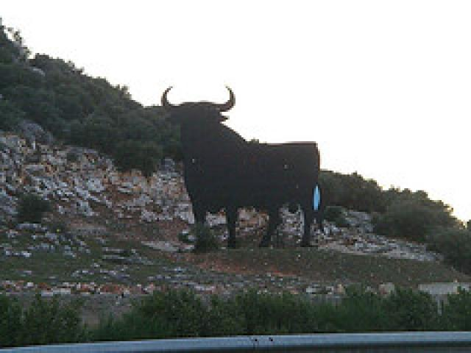
LORA DE ESTEPA (SEVILLA)

Slide 30
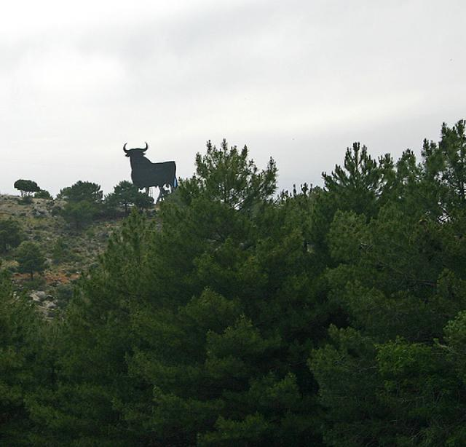
GÜEJAR SIERRA (GRANADA)

Slide 31
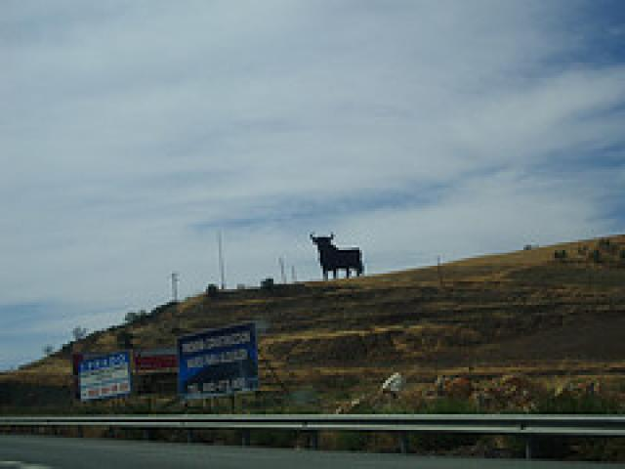
CASABERMEJA (MALAGA)

Slide 32
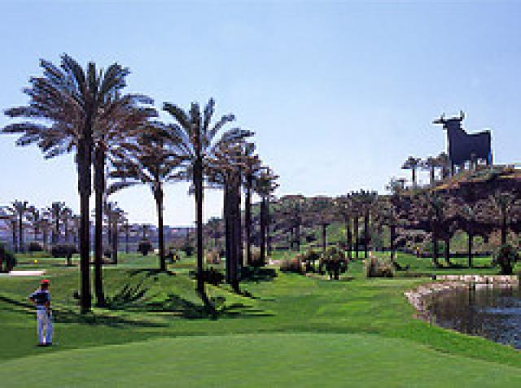
TELDE (CANARIAS)

Slide 33
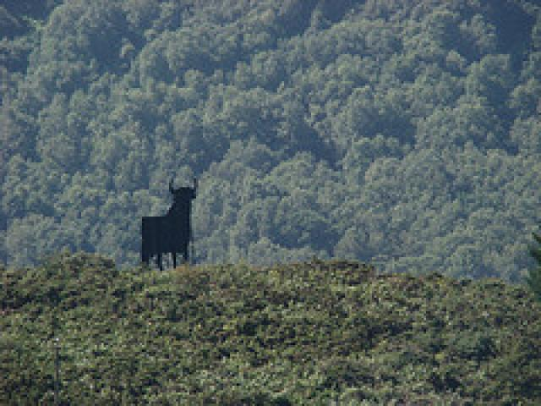
. BECERREA (ORENSE)

Slide 34
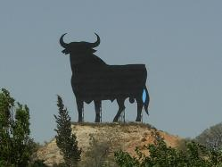
PUERTO SANTA MARIA - MATAJACA (CADIZ)

Slide 35
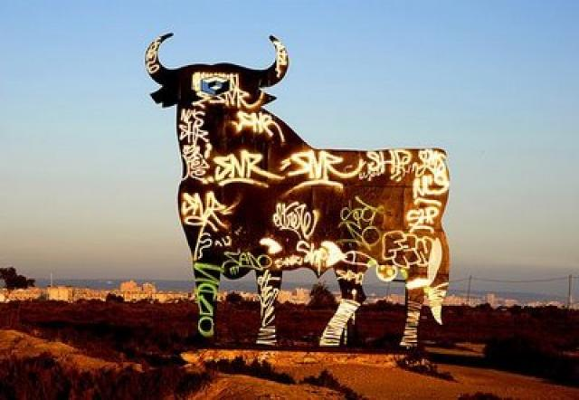
SANTA POLA (ALICANTE)

Slide 36
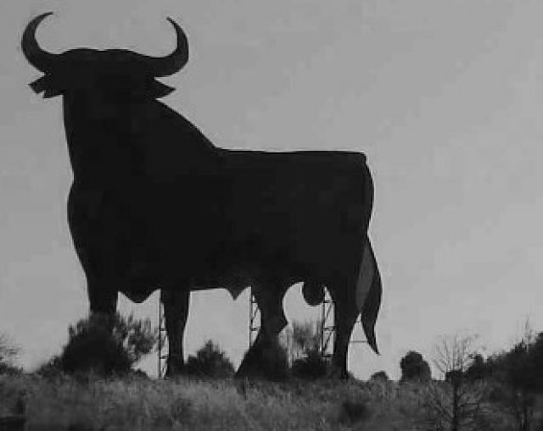
CABANILLAS DE LA SIERRA (MADRID)

Slide 37
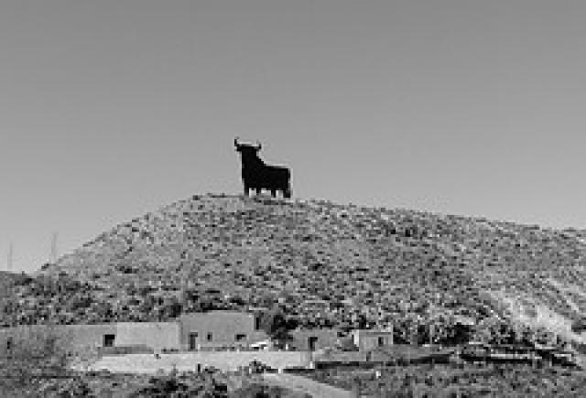
BENAHADUX (ALMERIA)

Slide 38
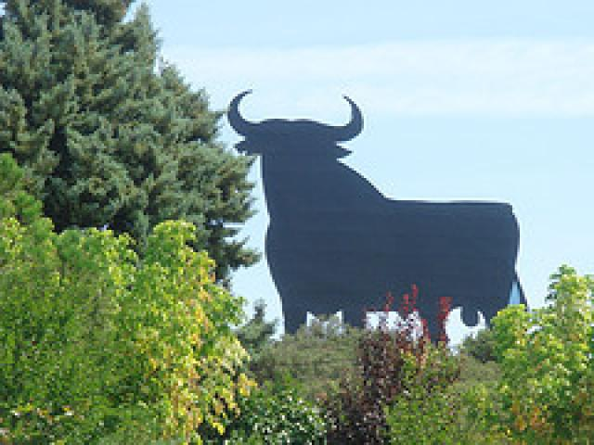
NAVARRETE (LA RIOJA)

Slide 39
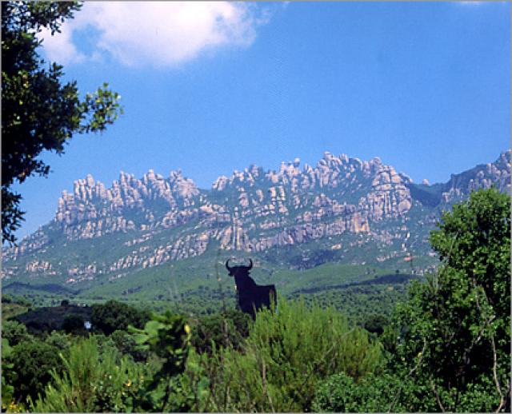
EL BRUCH (BARCELONA)

Slide 40
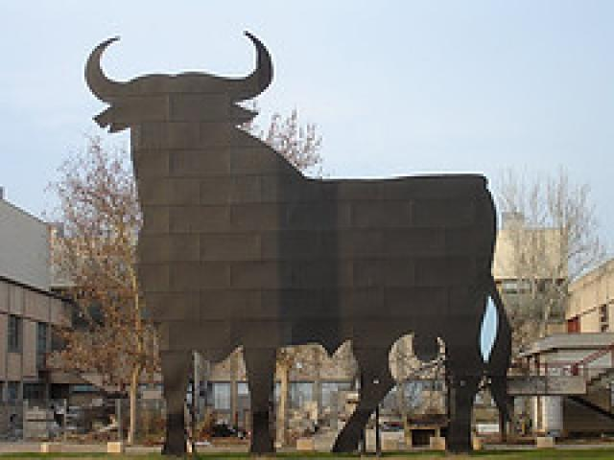
UNIVERSIDAD POLITECNICA (VALENCIA)

Slide 41
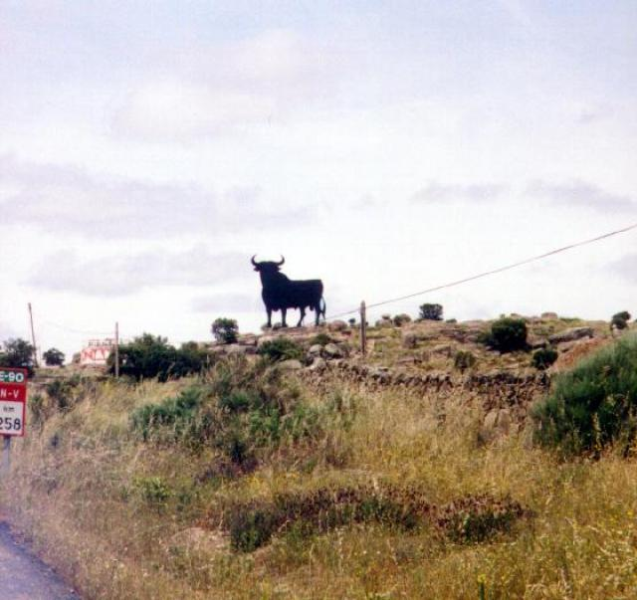
TRUJILLO (CACERES)

Slide 42
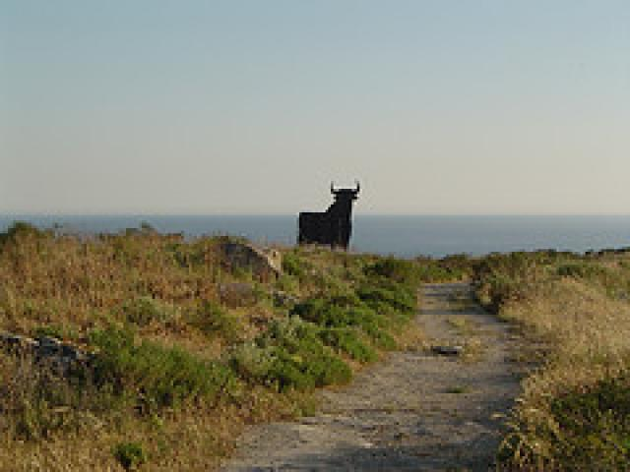
TORRE DEL MAR / VELEZ -MALAGA / ALMAYTE (MALAGA)

Slide 43
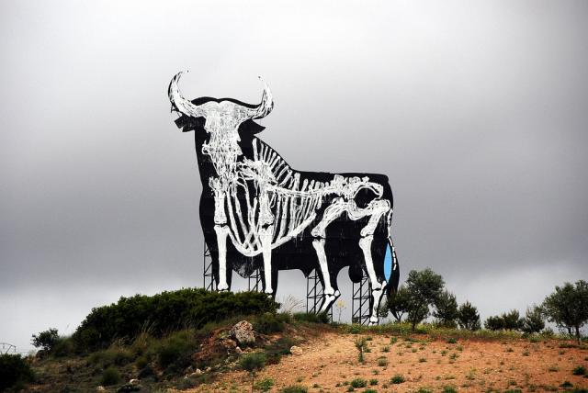
VILLAREJO DE SALVANES (MADRID)

Slide 44
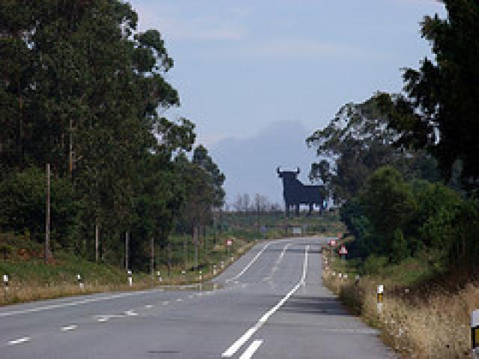
BETANZOS (LA CORUÑA)

Slide 45
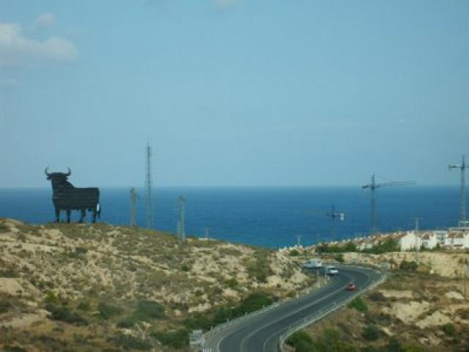
CAMPELLO, VENTA LA NUZA (ALICANTE)

Slide 46
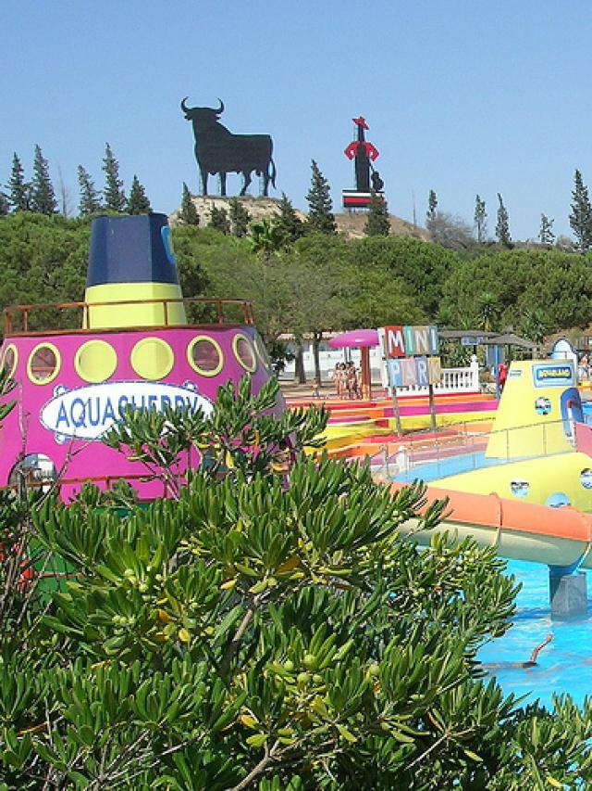
PUERTO SANTA MARIA - CUESTA DE LA TRUCHA - AQUAPARK

Slide 47
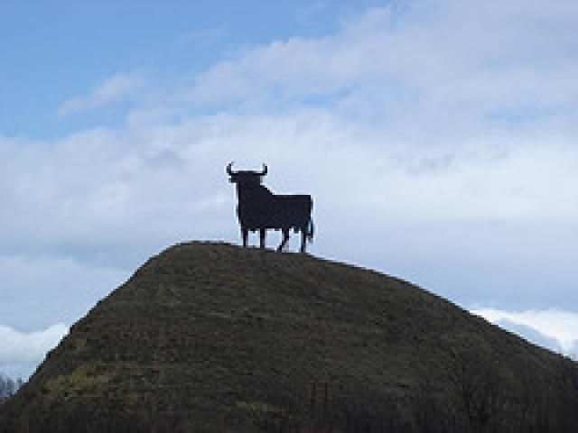
CAMENO (BURGOS)

Slide 48
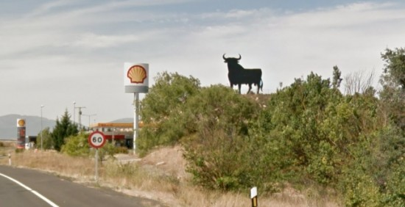
El derribo, hace unos días, del Toro de Osborne ubicado en Tudela deja ahora a Euskadi y Navarra con sólo una valla del mítico toro ubicado en las carreteras. Un toro que se encuentra ubicado en una pequeña colina en Ribabellosa, a apenas un kilómetro de la frontera con Castilla y León. Este toro se ha convertido en un superviviente, y es uno de los cerca de 90 que quedan en la península.

Slide 49
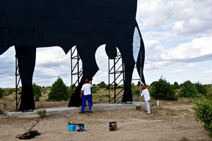

Slide 50
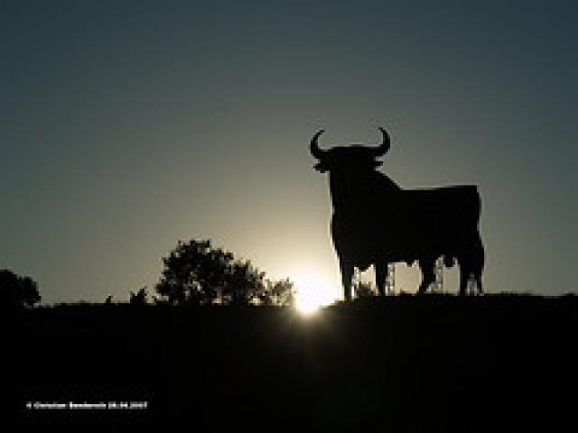
SAN ASENSIO (LA RIOJA)

Slide 51
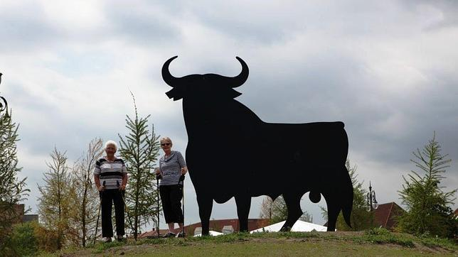

Slide 52
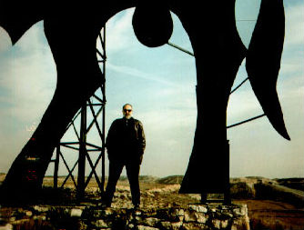
"Jamón, Jamón" de Bigas Luna. León de Plata en el Festival Internacional de Cine de Venecia (1992) y Seis Nominaciones en los Premios Goya (1993)

Slide 53
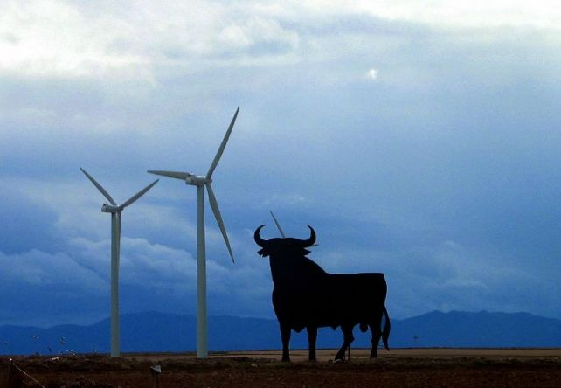

Slide 54
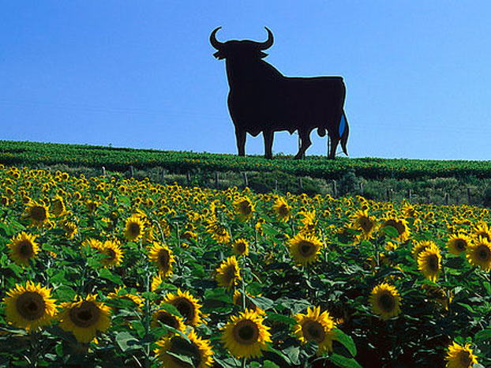

Slide 55
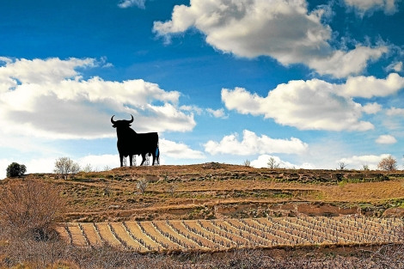

Slide 56
Fuera como fuese, no se imaginaba el gran artista Manuel Prieto, y la compañía Osborne que aquella campaña publicitaria para promocionar el brandy, se convertiría con el tiempo, en monumento cultural, y un elemento más del paisaje de las principales carreteras de nuestro país; perdurando a día de hoy más de noventa Toros, y siendo sin lugar a dudas un icono cultural más de nuestro país.

Slide 58


UN FUERTE
ABRAZO,
QUE TENGAS
UN BUEN DIA
Hoy es martes, 08 de noviembre de 2016
Ahora mismo son las 22:13 horas.

Slide 59







¿Te ha gustado?
Puedes ver más entrando
Aquí
Además puedes recibir powerpoints en tu correo electrónico suscribiéndote aquí:

